Slide 1
Δορυφορικές και Κινητές Επικοινωνίες
ΠΑΝΕΠΙΣΤΗΜΙΟ ΠΑΤΡΩΝ – ΗΜΤΥ – ΕΡΓΑΣΤΗΡΙΟ ΑΣΥΡΜΑΤΗΣ ΕΠΙΚΟΙΝΩΝΙΑΣ – WIRELESS TELECOMMUNICATIONS LABORATORY
Σταύρος Κωτσόπουλος
Αν. Καθηγητής
Διάλεξη 10η
Το παρόν υλικό υλοποιήθηκε από τον Πέτρο Καραδήμα στα πλαίσια του προγράμματος ΕΠΕΑΕΚ ΙΙ

Slide 2
Μάθημα 10ο
ΠΑΝΕΠΙΣΤΗΜΙΟ ΠΑΤΡΩΝ – ΗΜΤΥ – ΕΡΓΑΣΤΗΡΙΟ ΑΣΥΡΜΑΤΗΣ ΕΠΙΚΟΙΝΩΝΙΑΣ – WIRELESS TELECOMMUNICATIONS LABORATORY
TETRA
GPRS
PCS
Διάλεξη 10η

Slide 3
Εφαρμογή TETRA
Προσδιορισμός του αναγκαίου αριθμού Καναλιών
Ελέγχου (Control Channels), προκειμένου να διασφαλισθεί
ο απαιτούμενος Χρόνος Διαδοχικής Επερώτησης (Polling Time)
TDMA Frame: 4 Time Slots / Channel
Δεδομένα:
1 Time Slot = 14.167 msec
Αριθμός Χρηστών: 364 Οχήματα
Διάλεξη 10η
Polling Time = 20 sec
To 36.8% του Control Channel διατίθενται για την καταχώρηση του SDS
Η πληροφορία είναι SDS

Slide 4
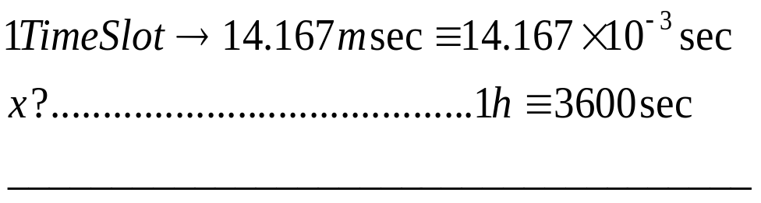
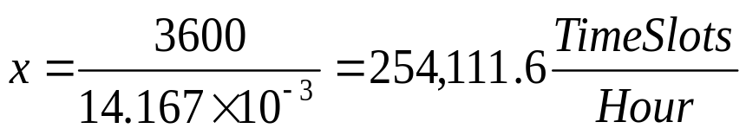
1 Time Slots έχει χρονική διάρκεια 14.167 msec
O Αριθμός των Χρονοθυρίδων (Τ.S) που θα πρέπει να είναι διαθέσιμες
ανά ώρα (hour), είναι:
Διάλεξη 10η
Το 1 Control Channel έχει 4 Time Slots

Slide 5
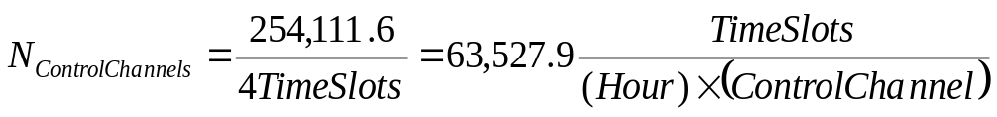
O Αριθμός των Χρονοθυρίδων (Τ.S) που θα πρέπει να είναι διαθέσιμες
ανά ώρα (hour), και ανά Control Channel, είναι:
Η πληροφορία είναι SDS
Επειδή:
To 36.8% του Control Channel διατίθενται για την καταχώρηση του SDS
Διάλεξη 10η
O Πραγματικός Αριθμός των Χρονοθυρίδων (Τ.S) που θα πρέπει να είναι διαθέσιμες
ανά ώρα (hour), και ανά Control Channel, είναι:

Slide 6
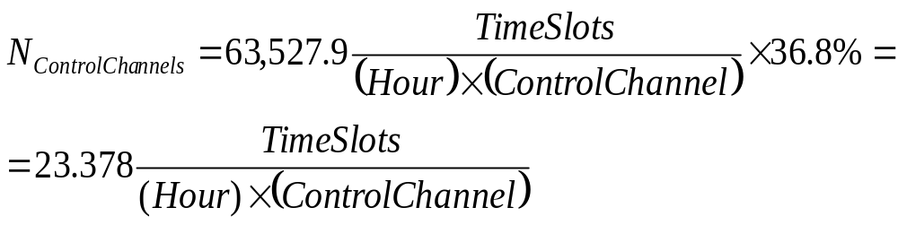
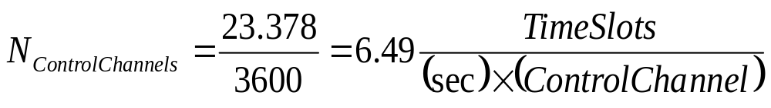
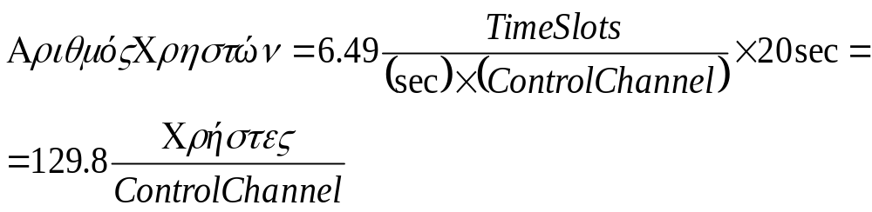
Επομένως, ανά sec, ο Πραγματικός Αριθμός των Χρονοθυρίδων, θα είναι:
Επειδή:
Polling Time = 20 sec
Διάλεξη 10η
Τότε:

Slide 7
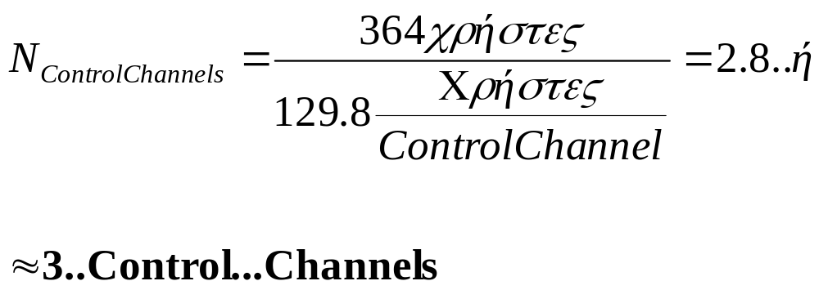
Αριθμός Χρηστών: 364 Οχήματα
Τότε ο Αριθμός των Control Channels που απαιτούνται, για την διασφάλιση
του Polling Time των 20 sec, είναι:
Διάλεξη 10η

Slide 8
Προσδιορισμός του Αριθμού των Κλήσεων, ανά Ωρα και ανά
Κυψέλη:
Δεδομένα:
Εμβαδόν Γεωγραφικής Περιοχής: 30 Km x 30 Km = 900 Km²
Ακτίνα Urban Cell: 5 Km
Αριθμός Χρηστών: 364 Οχήματα
Διάλεξη 10η
Ομοιόμορφη Κατανομή Φορτίου
Κάθε Συνδρομητής πραγματοποιεί 20 Κλήσεις/ (ώρα)x(Συνδρομητής)

Slide 9
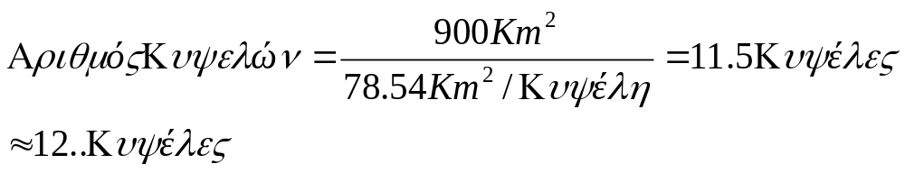
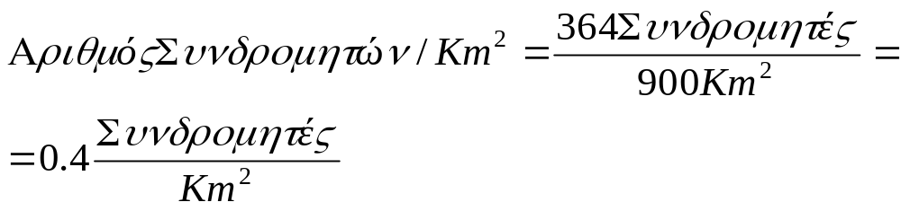
Εμβαδόν Κυψέλης (Urban Cell) : πxr² = 78.54 Km²
Επομένως:
Διάλεξη 10η

Slide 10
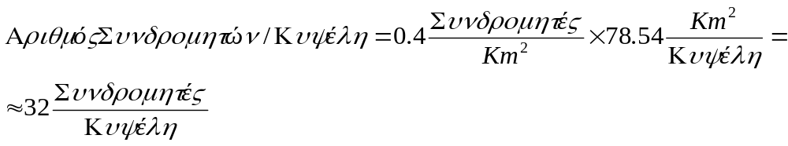
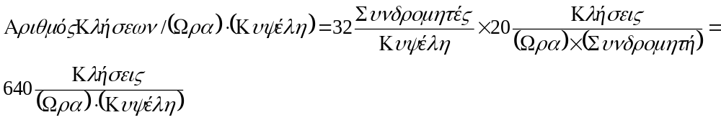
Επομένως, o αναμενόμενος αριθμός των Κλήσεων ανά ώρα και ανά Κυψέλη, είναι:

Slide 11
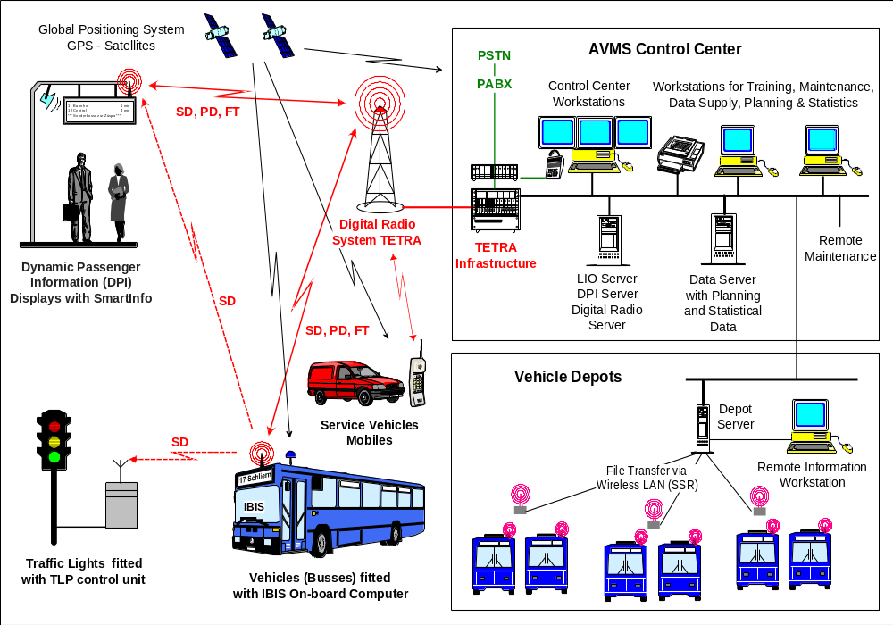
Εφαρμογή TETRA

Slide 12
Εναλλακτικές μεταβάσεις σε 3G
Πιθανή σταδιακή μετάβαση σε 3G:
  GSM GPRS WCDMA
  cdmaOne cdma2000 Multi-Carrier 1x
  IS-136 TDMA EDGE WCDMA
Στην Ιαπωνία η μετάβαση είναι άμεση
  PDC WCDMA
Διάλεξη 10η

Slide 13
Βασικά χαρακτηριστικά του GPRS:
General Packet Radio Service (GPRS)
Καλύτερη εκμετάλλευση φάσματος
Άμεση σύνδεση (μόνιμη σύνδεση)
Ογκοχρέωση
Υπηρεσίες Internet (όπως FTP, web browsing, email, chat, telnet)
SMS μέσω GPRS
IP addressesing
Διάλεξη 10η

Slide 14
Ταχύτητα δεδομένων GPRS
Μέχρι 8 χρονοθυρίδες για κάθε TDMA frame
Θεωρητική μέγιστη ταχύτητα 171.2 Kbps
Εμπορικές εφαρμογές μεταξύ 56K και 115Kbps
Αρχικές ταχύτητες 20K με 40Kbps (το GSM έχει 9.6Kbp)
Διάλεξη 10η

Slide 15
Σύνδεση Πακέτου
Κάθε μήνυμα τμηματοποιείται σε μικρά πακέτα
Τα πακέτα μεταφέρουν και πληροφορίες διευθύνσεων και δρομολόγησης και καταφθάνουν ανεξάρτητα στον προορισμό
Στο δέκτη τα πακέτα χρησιμοποιούνται για να επανασχηματιστεί το μήνυμα
Το φυσικό μέσο χρησιμοποιείται από όλους τους χρήστες
Διάλεξη 10η

Slide 16
Παράδειγμα όδευσης μηνύματος
Γ -> Δ
Γ1
Γ2
A
Ζ
B
E
Διάλεξη 10η
Γ1
Γ1
Γ1
Γ
Δ
Γ2

Slide 17

Μοντέλο σύνδεσης και μοντέλο πακέτου
application
transport
network
data link
physical
5. Data flow begins
6. Receive data
application
transport
network
data link
physical
4. Call connected
3. Accept call
1. Initiate call
2. incoming call
application
transport
network
data link
physical
Διάλεξη 10η
application
transport
network
data link
physical
1. Send data
2. Receive data

Slide 18
Το φυσικό επίπεδο του GPRS
Πολλαπλή πρόσβαση συχνότητας χρόνου FDMA - TDMA
Διαχωρισμός συχνότητας: 200 kHz
Power control
Handover
Quality monitoring
Διάλεξη 10η

Slide 19
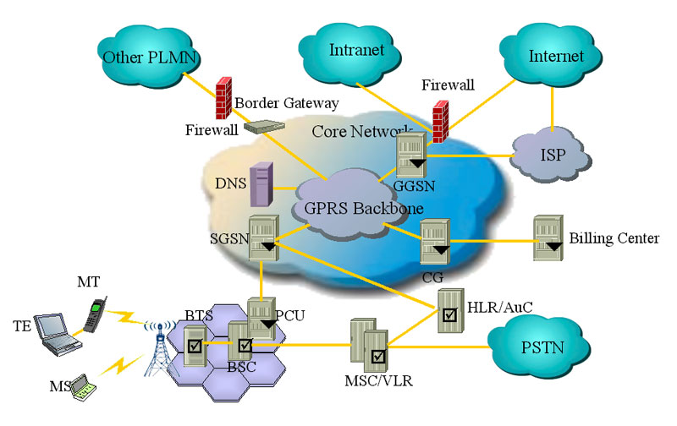
Αρχιτεκτονική GPRS
Διάλεξη 10η

Slide 20
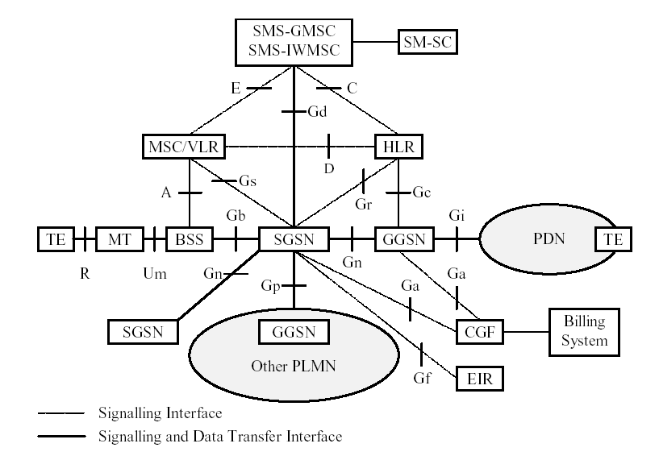
GSM Network
GPRS modem
Διάλεξη 10η
Image Source: ETSI GPRS Documents GSM 03.60

Slide 21
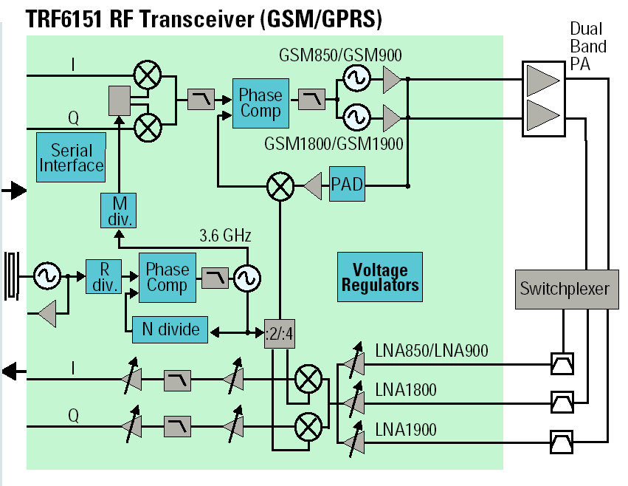
Σχεδίαση RF κυκλωμάτων
Διάλεξη 10η
Image source: http://focus.ti.com/pdfs/vf/wireless/gprs_021603.pdf

Slide 22
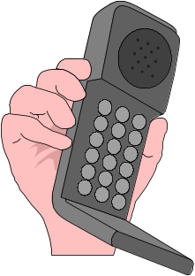
Αρχιτεκτονική του συστήματος DCS 1800
EIR
OMC
HLR
VLR
External Telephone and Data Comm.Net.
PCSC
MSCEchoCancVT
2Mbps
C7 CCIT control link
IWF
BSS: Base Station System
EIR: Equipment Identity Register
HLR: Home Location Register
IWF: Interworking Function
MSC: Mobile Switching Center
OMC: Operation & Maintaince Center
PCSC: Personal Comm. Switching Center
VLR: Visitor Location Register
VT: Voice Transcoder
BSS
PCSC

Slide 23
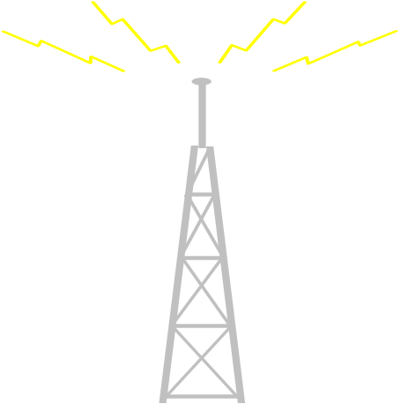
Βασικές Αρχές του DCS 1800
Συχνότητες Επικοινωνίας
75 MHz BW
1805-1880 MHz
75 MHz BW
1710-1785 MHz
Διάλεξη 10η
άνω ζεύξη
κάτω ζεύξη

Slide 24
Υπηρεσίες του συστήματος DCS 1800
Τηλεπικοινωνιακές υπηρεσίες
Κομιστικές Υπηρεσίες
Πρόσθετες Υπηρεσίες
Διάλεξη 10η
Τηλε-υπηρεσίες

Slide 25
Οι τηλε-υπηρεσίες του συστήματος DCS 1800
Tηλε-υπηρεσίες
Φωνή
Δεδομένα
Τηλεομοιοτυπία
Videotext
Διάλεξη 10η
Teletext
Σύντομα μηνύματα

Slide 26
Κομιστικές Υπηρεσίες του συστήματος DCS 1800
Κομιστικές Υπηρεσίες
Σύγχρονη αμφίδρομη επικοινωνία κυκλώματος δεδομένων (300-9600 Kbps)
Ασύγχρονη επικοινωνία Χ.25 μέσω PAD
(300-9600 Kbps)
Ασύγχρονη αμφίδρομη επικοινωνία κυκλώματος δεδομένων (1200-9600 Kbps)
Σύγχρονη επικοινωνία Χ.25 (1200-9600 Kbps)
Διάλεξη 10η
Εναλλασόμενη ομιλία και Fax Group 3
Ομιλία ακολουθούμενη από δεδομένα
3.1 KHz Ex PLMN

Slide 27
Πρόσθετες Υπηρεσίες του DCS 1800
Πρόσθετες Υπηρεσίες
Αναμονή κλήσης
Προώθηση κλήσης (call forwarding)
Μεταφορά κλήσης (Call transfer)
Αναγνώριση καλούντος (Number Identification)
Ολοκλήρωση κλήσης (Calls Completion)
Κλήσεις μεταξύ πολλών ταυτόχρονων συνδρομητών (Multiparts Calls)
Διάλεξη 10η
Κλειστά group συνδρομητών (Closed User Group)
Χρέωση (Charge)
Φραγή κλήσεων (Calls Barring)
Αυτόματος τηλεφωνητής

Slide 28
ΑΣΥΡΜΑΤΙΚΗ ΤΗΛΕΦΩΝΙΑ
CT0 & CT1
CT2
CT3
Διάλεξη 10η
DECT

Slide 29
Τέλος 10ης Διάλεξης
ΠΑΝΕΠΙΣΤΗΜΙΟ ΠΑΤΡΩΝ – ΗΜΤΥ – ΕΡΓΑΣΤΗΡΙΟ ΑΣΥΡΜΑΤΗΣ ΕΠΙΚΟΙΝΩΝΙΑΣ – WIRELESS TELECOMMUNICATIONS LABORATORY
WIRELESS TELECOMMUNICATIONS LABORATORY
Διάλεξη 10η

